Slide 1
Univerzitet u Beogradu – Rudarsko-geološki fakultet
organizuje
Promociju „GIS Dana“ u Srbiji
http://gisday.rgf.rs

Slide 2
RUDARSKO
GEOLOŠKI FAKULTET
Beograd, 20. Novembar 2013.
http://gisday.rgf.rs
Laboratorija za računarsku
grafiku i GIS
Profesionalna GIS rešenja
Autor: Prof. dr Dejan Rančić, Elektronski fakultet u Nišu

Slide 3
Sadržaj prezentacije
O Laboratoriji za računarsku grafiku i GIS
Oblasti istraživanja i glavne reference
GiNIS platforma za GIS
Profesionalna GIS rešenja bazirana na GiNIS platformi

Slide 4
Laboratorija za računarsku grafiku i GIS

Slide 5
O Laboratoriji za računarsku grafiku i GIS...
Formirana: 1991. kao laboratorija u okviru Katedre za Računarstvo
Istraživača: 5 (start)
Istraživača: 23 (sada)
Doktorata: 10
Magistarskih teza: 22
Broj publikovanih radova za period
1991/1995: ~50
1996-2001: ~100
2002-2013: ~400

Slide 6
CG&GIS Lab tim
U oblasti GIS-a više od 20 godina
Tim sa jakim akademskim temeljom
Razvijeni sopstveni GIS alati i metodologije
Prvi GPS sistem za praćenje vozila razvijen 1996. god
Neprocenjivo iskustvo iz oblasti GIS-a

Slide 7
Oblasti istraživanja i razvoja
Računarska grafika i vizuelizacija
Geografski informacioni sistemi
Napredne baze podataka i informacioni sistemi
Komandni, kontrolni, komunikacioni i inteligentni sistemi (C4I)
Sistemi zasnovani na znanju
Napredne Web tehnologije
Mobilni sistemi

Slide 8
Karakteristike GiNIS sistema
Razvijan od početka u C/C++ u (potpuna kontrola koda)
Hibridni GIS (raster + vektor)
Organizacija podataka po lejerima
Standardne GIS funkcije (Zoom In,Out, kontinualno kretanje, panovanje,…)
Merenja na karti (pozicija, rastojanje, azimut,…)
2D I 3D vizuelizacija terena i tematskih podataka
Rad sa prostorno-vremenskim bazama podataka
Integracija sa Ekspertnim sistemima i sistemima Virtuelne realnosti
Nezavisnost od hardvera
Mobilni i WEB GIS klijenti
...

Slide 9
Korišćene tehnologije
MS Visual C/C++
MS .NET
MS SQL Server
MS GDI, GDI+
OpenGL

Slide 10
GiNIS sistem omogućava:
Čuvanje, prikaz i obradu georeferenciranih podataka
2D i 3D vizuelizaciju geo-podataka
Različite vrste prostornih analiza i simulacija
Integraciju sa različitim vrstama senzora
Pomoć u donošenju odluka
Organizaciju i izradu izveštaja
Daljinsko upravljanje
Aktivan i pasivan nadzor
Rad sa prostorno-vremenskim bazama podataka
Integraciju sa Ekspertnim sistemima i sistemima Virtuelne realnosti
Mobilne i WEB GIS klijente
10

Slide 11
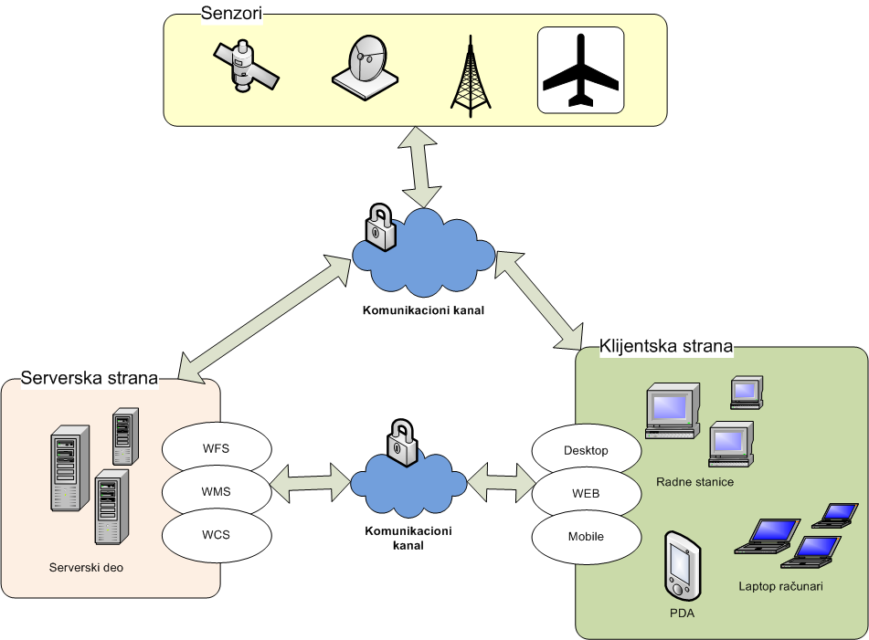
GiNIS Arhitektura

Slide 12
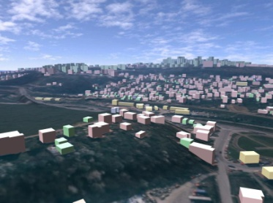
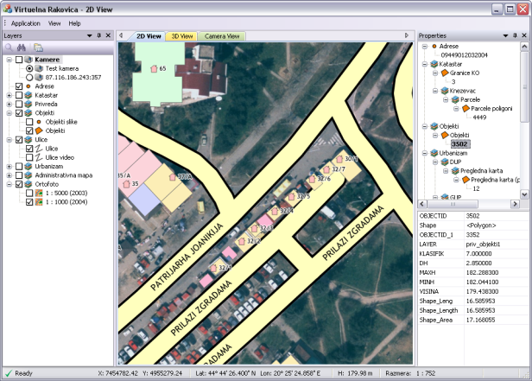
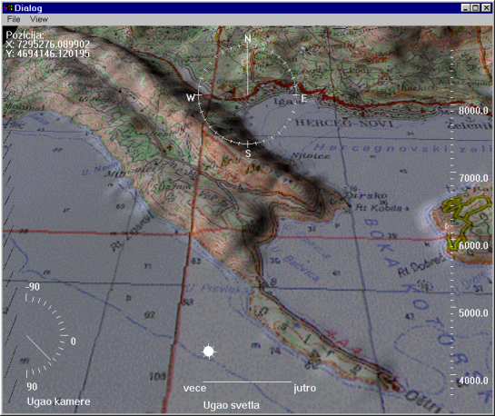
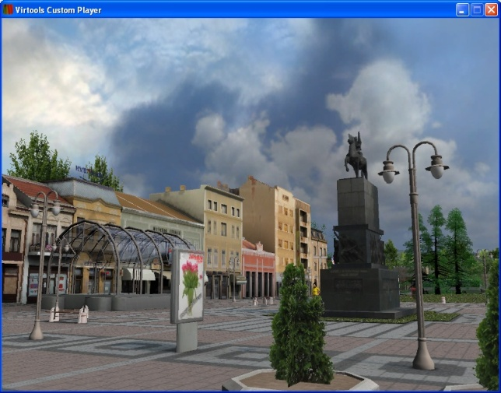
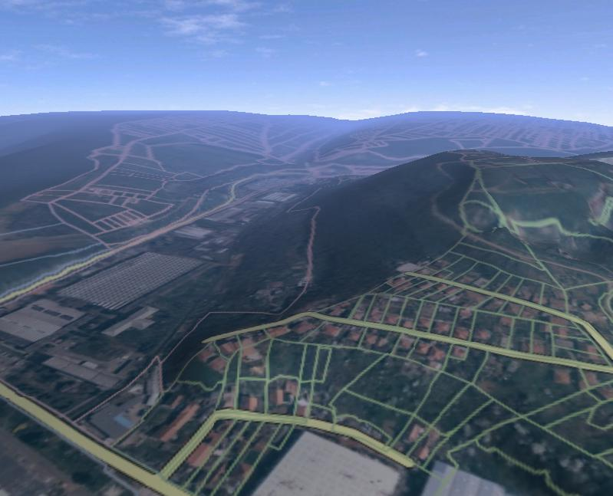
Primeri iz GiNIS GIS aplikacija

Slide 13
Najznačajnije GiNIS GIS reference
Vojska Srbije
Yugoimport-SDPR, Beograd
MUP Srbije
RHMZ Srbije
ED “Jugoistok”
ED “Elektro-Šumadija”
TELEKOM Srbije
LS Niš
LS Vranje
...

Slide 14
Desktop GiNIS klijent

Slide 15
Osnovne karakteristike desktop GIS rešenja
Rad sa vektorskim i rasterskim georeferenciranim podacima (Shapefile, GeoTiff, ...)
Podrška za prostorne baze podataka (PostGIS, OracleSpatial, Personal Geodatabase, ArcSDE, ...)
Podrška za OGC veb servise (WMS, T-WFS)
2D i 3D vizuelizacija (na osnovu digitalnog model terena – DEM)
Prikaz i pretraživanje na osnovu atributskih podataka
Prostorni upiti i geoprocesiranje (unija, presek, razlika, bafer)
Definisanje putne mreže i nalaženje najkraćeg puta
Štampanje karata
Podrška za razvoj PlugIN ekstenzija
Uvezivanje sa GPS-om

Slide 16
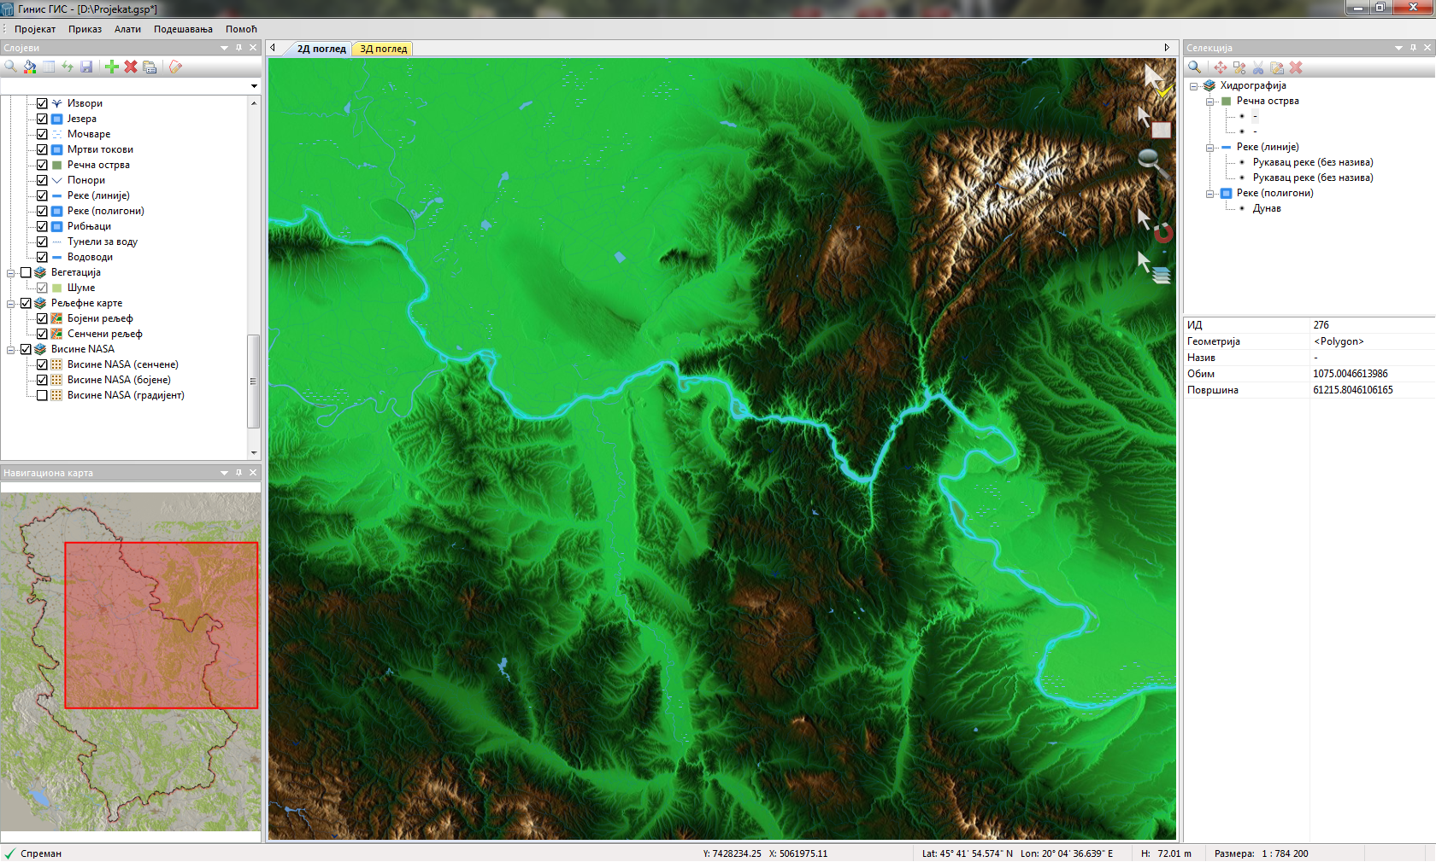
Intuitivan korisnički interfejs
Karta
Selekcija
Slojevi
Detalji
Pregled

Slide 17
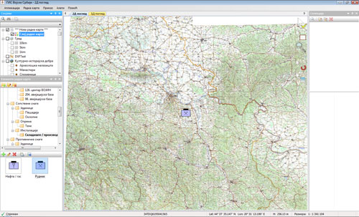
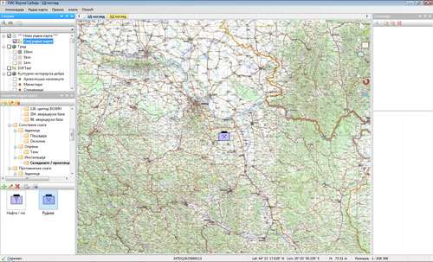
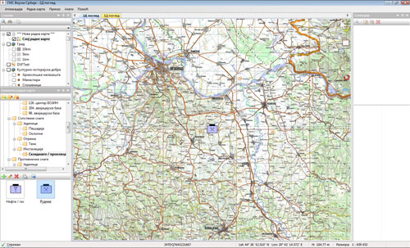
Navigacija na mapi
Zumiranje (Uvećanje/Smanjenje)
Panovanje (Pomeranje)
Lepljenje
Selekcija

Slide 18
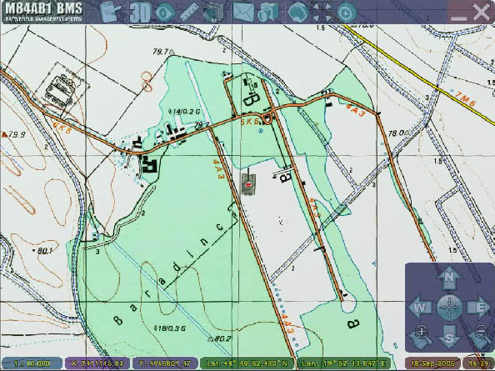
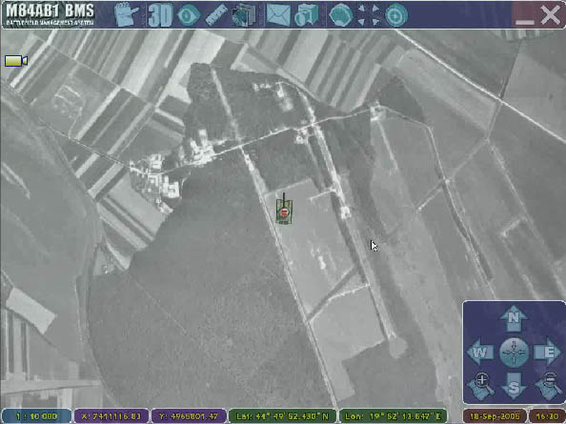
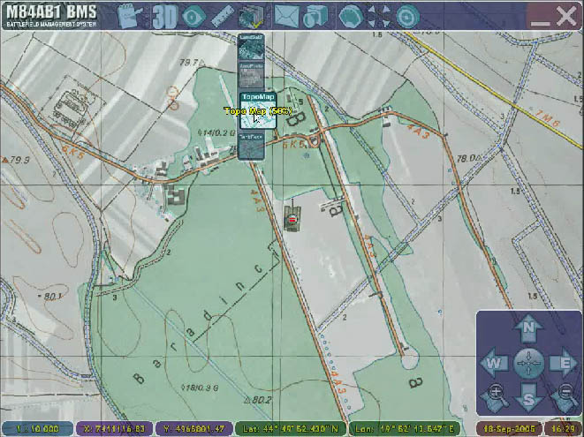
Transparentne rasterske mape

Slide 19
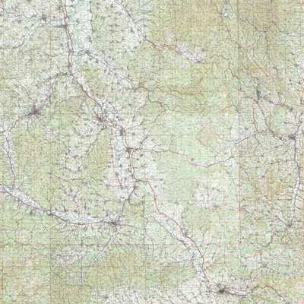
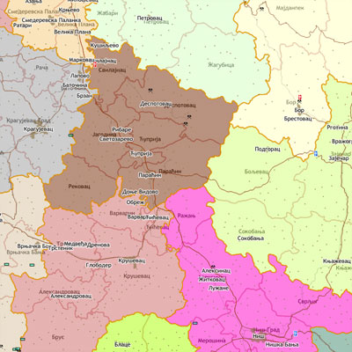
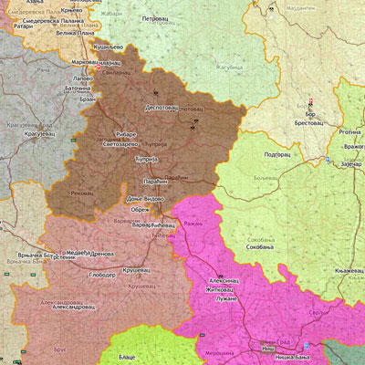
Hibridni GIS
Podrška za rasterske i vektorske slojeve
Rasterska mapa
Vektorski sloj

Slide 20
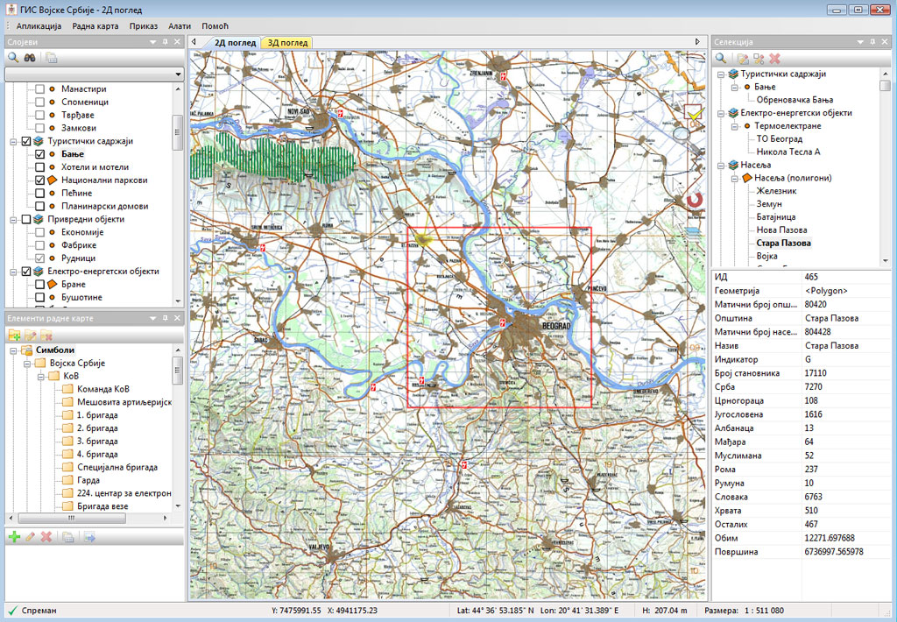
Prostorni upiti
Svi slojevi
Selekcija tačke
Selekcija oblasti
Svi vidljivi slojevi
Selekcija tačke
Selekcija oblasti
Rezultat prostornog upita

Slide 21
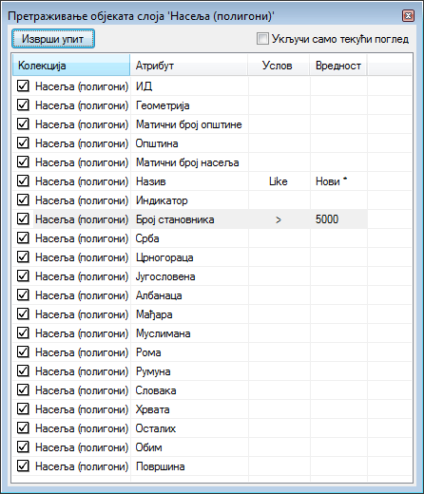
Napredno pretraživanje objekata po slojevima
Uslov pretraživanja
Rezultat pretraživanja

Slide 22
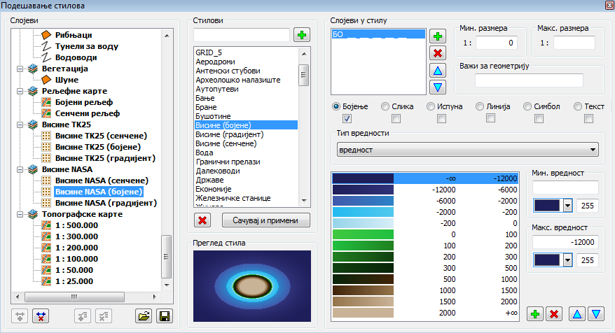
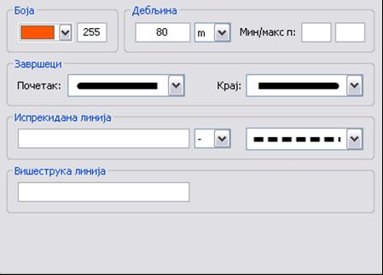
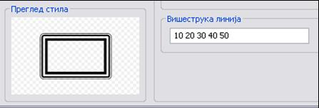
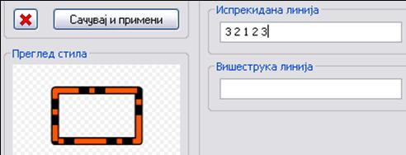
Korisnički interfejs za podešavanje stilova
Dijalozi za podešavanje stilova su izuzetno laki za korišćenje

Slide 23
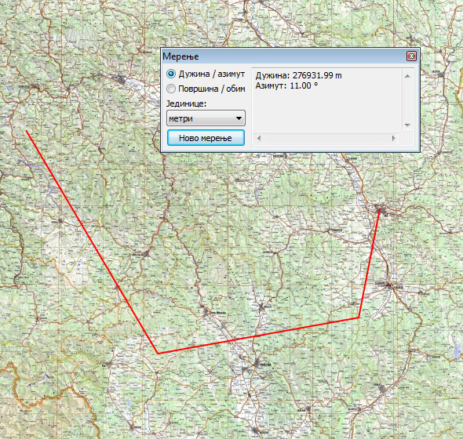
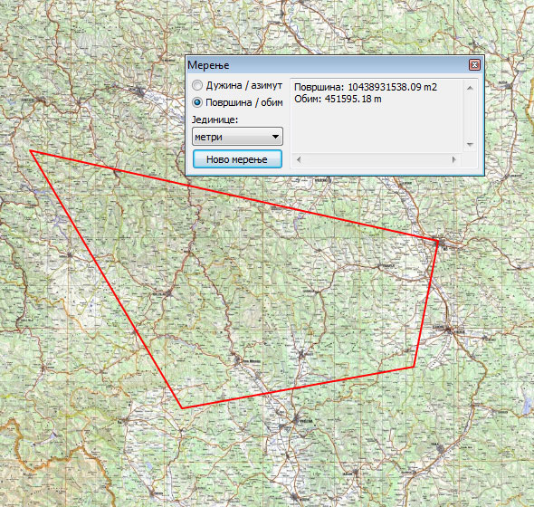
Osnovni GIS alati
Merenje na mapi
Rastojanje
Površina

Slide 24
Specijalizovani GIS alati
Analiza plavljenja
Proračun telekomunikacionih linkova
Projektovanje radarskih mreža
Digitalna obrada radarskih signala u realnom vremenu
Rad sa mrežnom infrastrukturom
Praćenje pokretnih objekata
Integracija sa sistemima virtuelne realnosti
Integracija sa sistemima za video nadzor
...

Slide 25
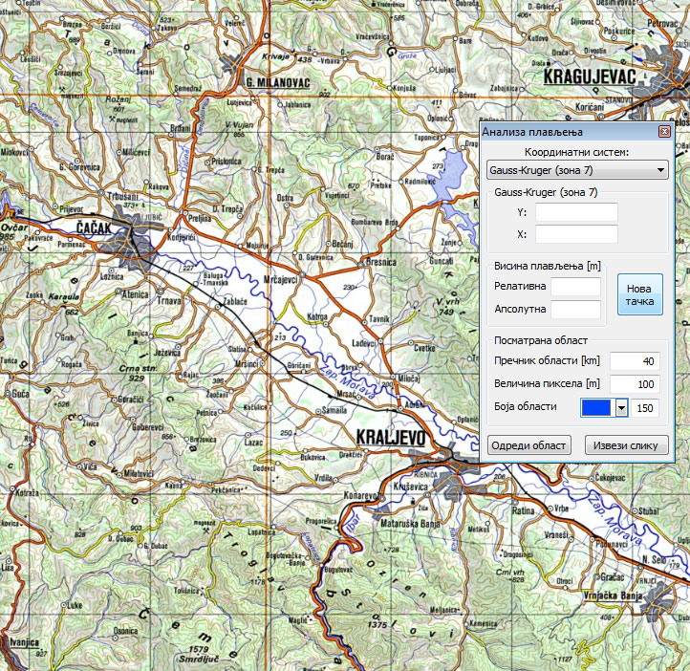
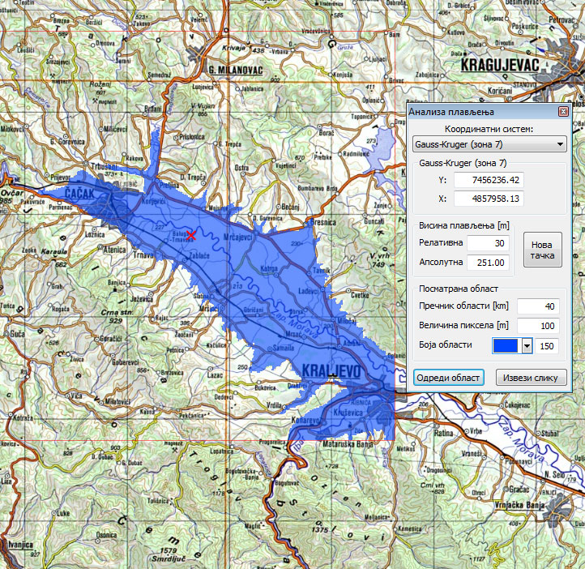
Analiza plavljenja
Početna situacija
Poplavljena oblast

Slide 26
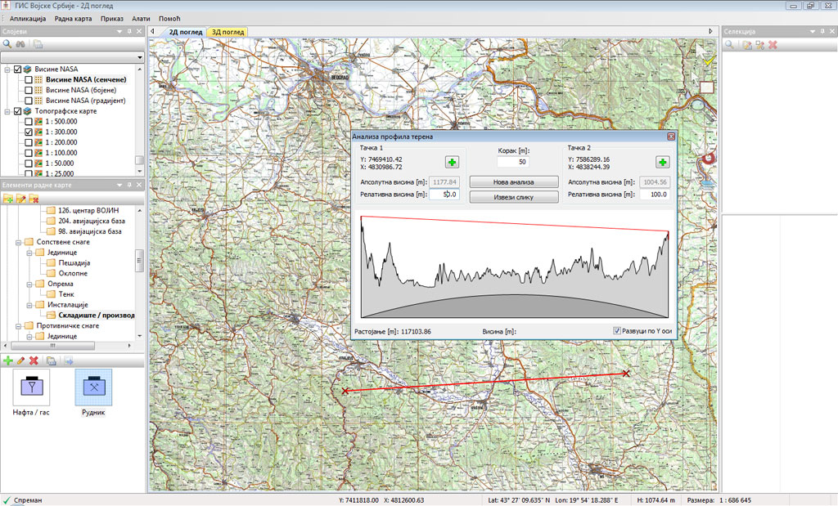
Proračun TK linkova
Analiza profila terena

Slide 27
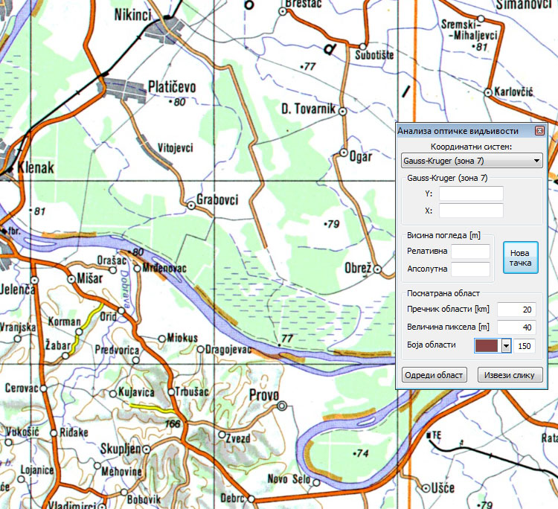
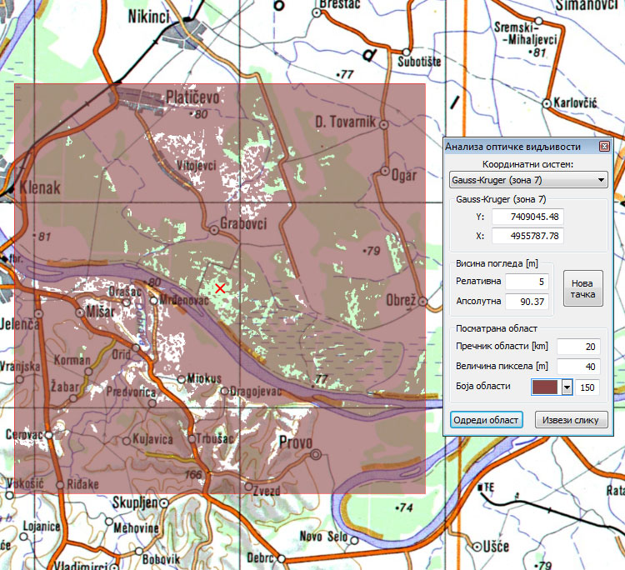
Analiza optičke vidljivosti
Početna situacija
Vidljiva oblast

Slide 28
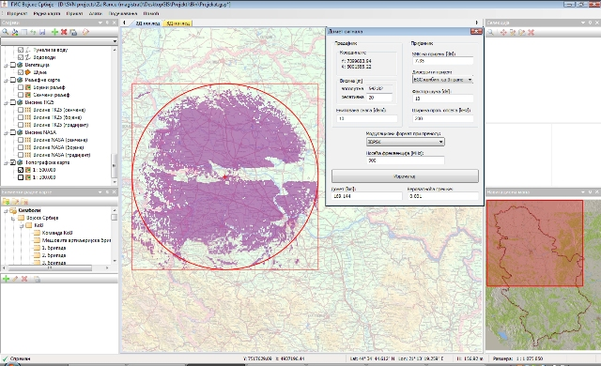
Proračun diverziti sistema u prisustvu Rajsovog fedinga
28

Slide 29
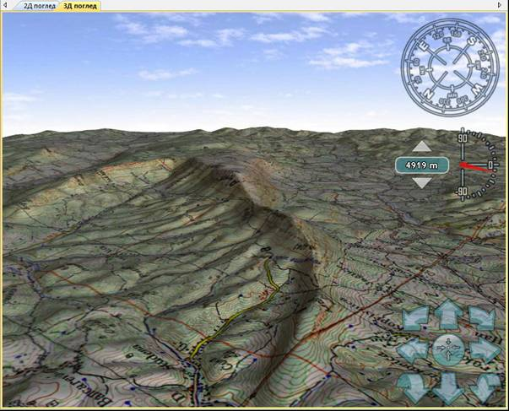
3D prikaz terena
Kontinualno kretanje kroz 3D virtualno okruženje
Multi-resolution DEM (Digital Elevation Model)
Promena nivoa detalja (LOD) u realnom vremenu

Slide 30
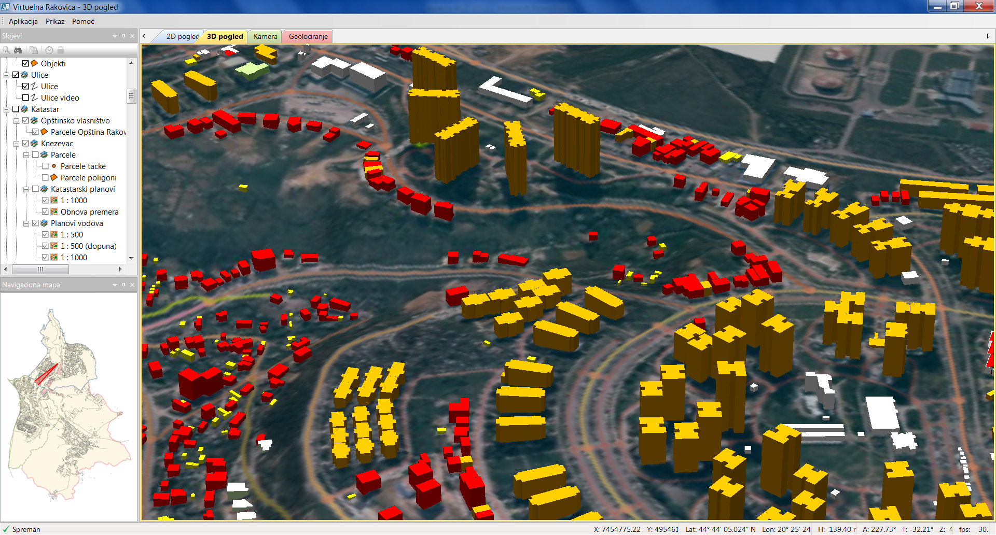
3D prikaz terena

Slide 31
GiNIS ekstenzije - PlugIN tehnologija
Desktop GiNIS klijent omogućuje proširenje novim funkcionalnostima koristeći tehnologiju PlugIN-ova
Na ovaj način korisnici mogu sami da proširuju funkcionalnost pišući sami ekstenzije u Visual C/C++ programskom jeziku
Jedino što mora da se poštuje je definisani mehanizam pisanja PlugIN-ova u GiNIS okruženju

Slide 32
GiNIS ekstenzije za specijalne namene
GIS ekstenzije za vojnu primenu – Komandni informacioni sistemi (KIS, C4I)
GIS ekstenzije za vanredne situacije (poplave, požari, hemijski incidenti,...)
Automatsko praćenje pokretnih objekata (automobila, ljudi,...)
GIS ekstenzije za lokalne samouprave
GIS ekstenzije za rad sa mrežnom infrastrukturom (elektro mreža, toplovodi, gas, TK kablovi,...)
Simulatori (vozila, oruđa, situacija,...)
Daljinsko upravljanje sistemima
GIS ekstenzija za katastar

Slide 33
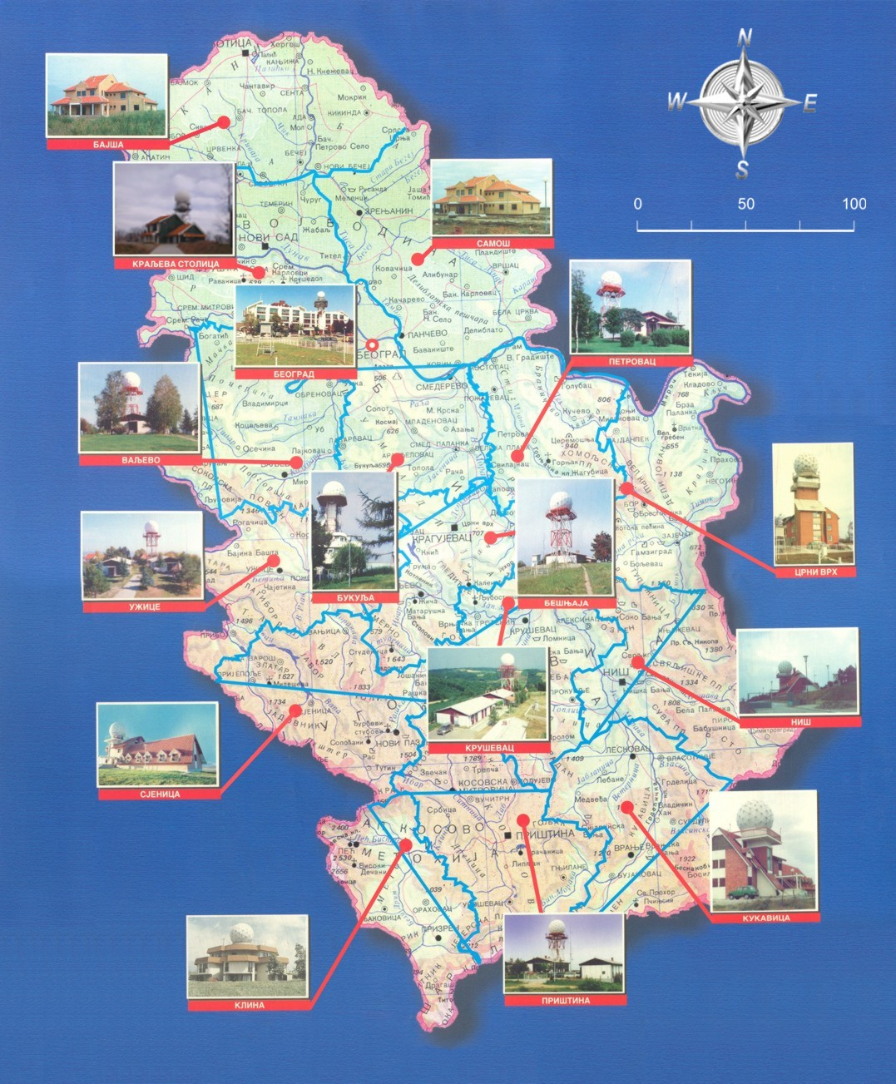
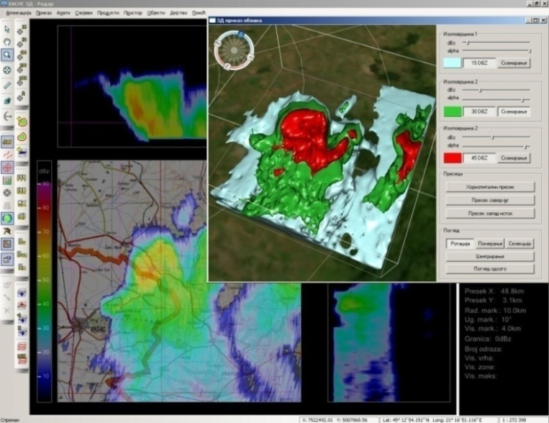
GiNIS ekstenzija za odbranu od grada
Realizacija virtuelnog okruženja za 3D vizuelizaciju oblaka i 3D dejstvo
Vizuelizacija dejstva na gradonosne ćelije u 3D
33

Slide 34
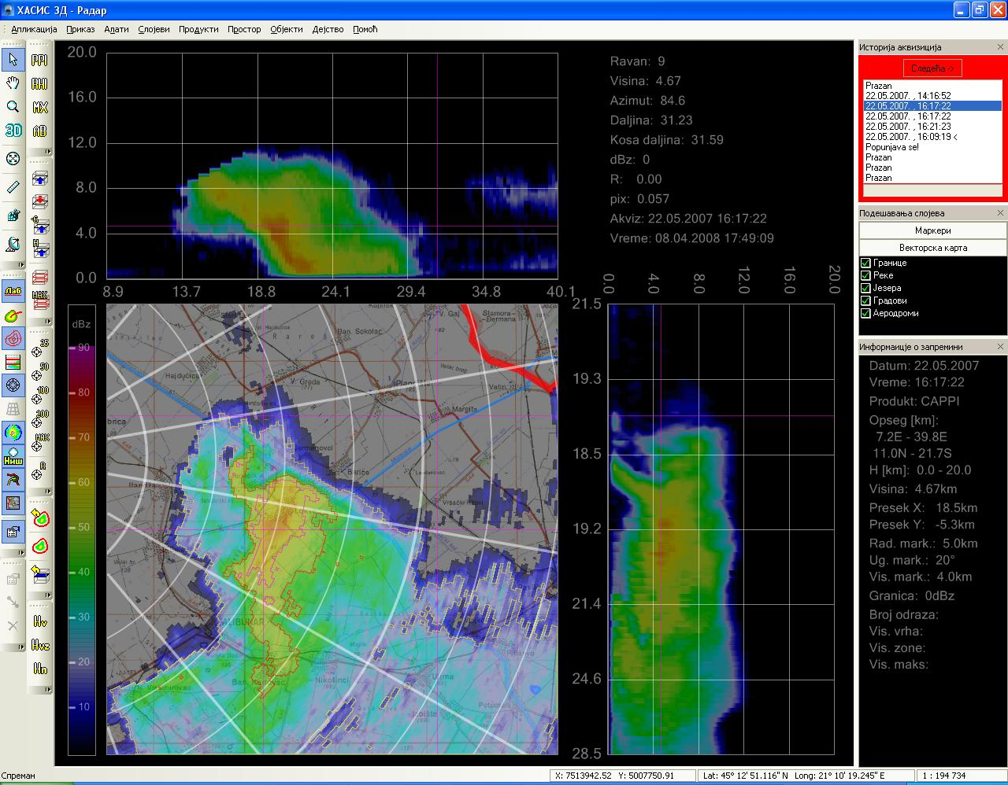
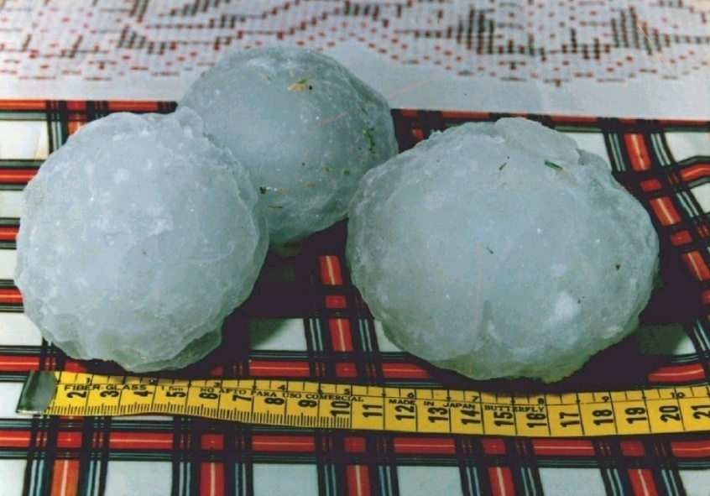
Automatizovani sistem odbrane od grada

Slide 35
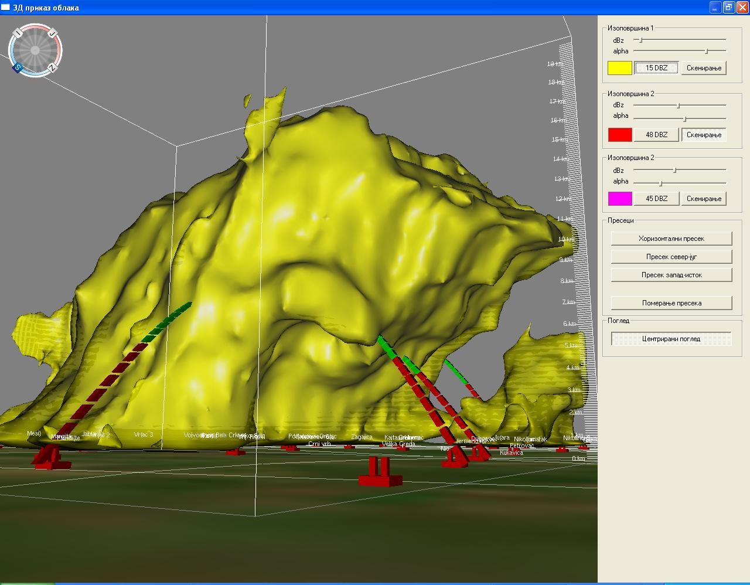
3D prikaz oblaka

Slide 36
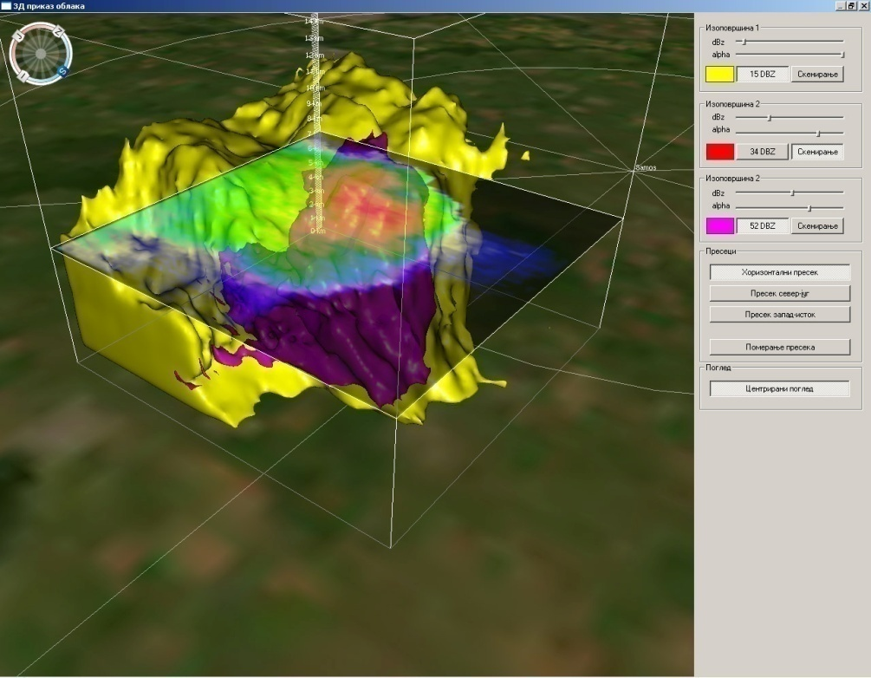
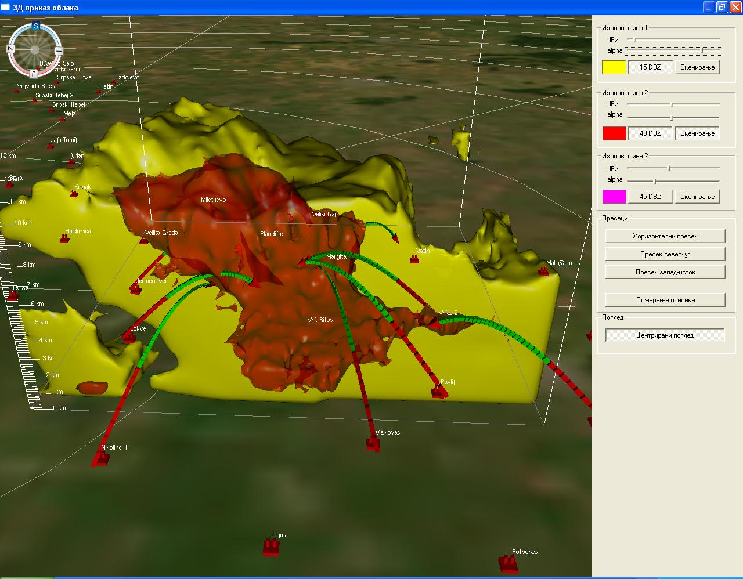
3D prikaz oblaka

Slide 37
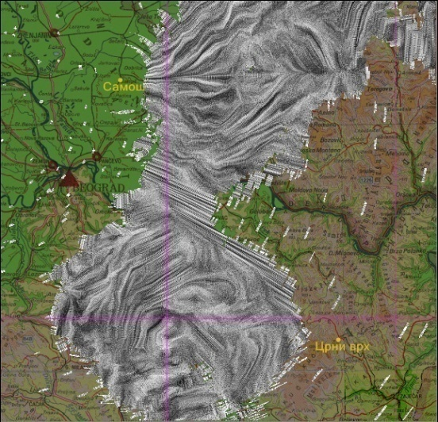
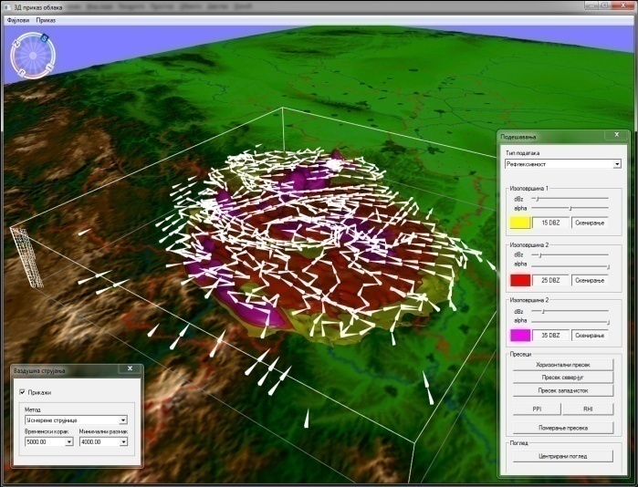
Hemijski incidenti
Predikcija prostiranja
Integracija sa HASIS sistemom – podaci o strujanjima u atmosferi

Slide 38
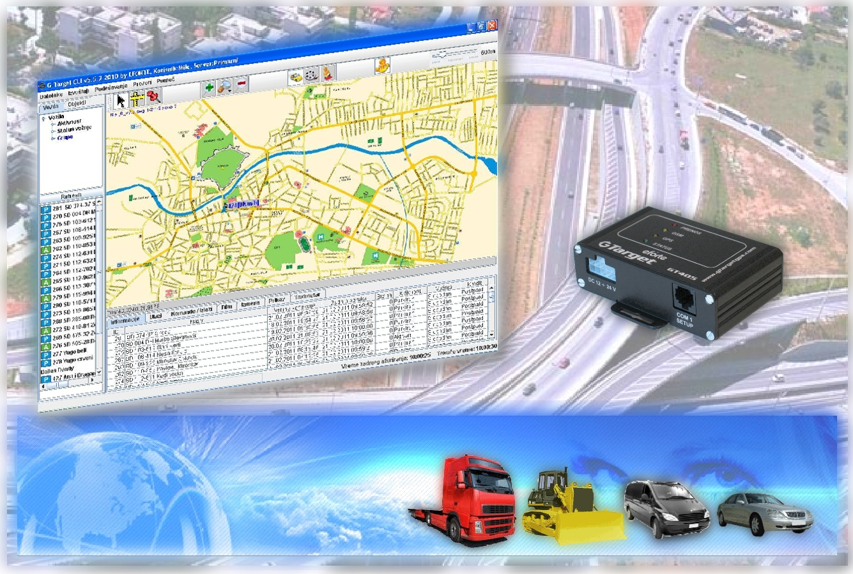
GiNIS ekstenzija za praćenje pokretnih objekata

Slide 39
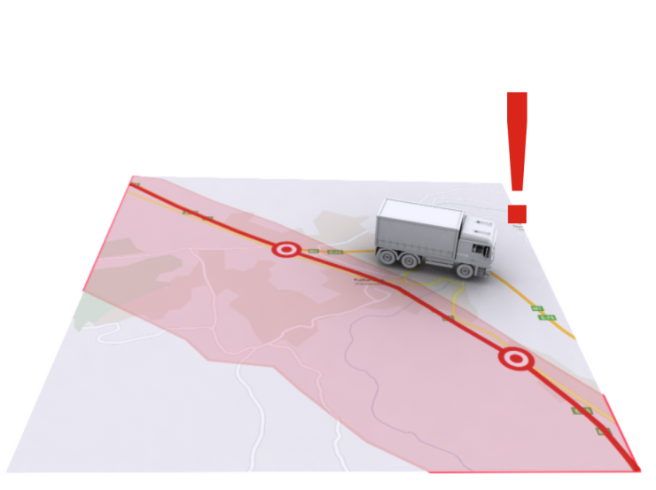
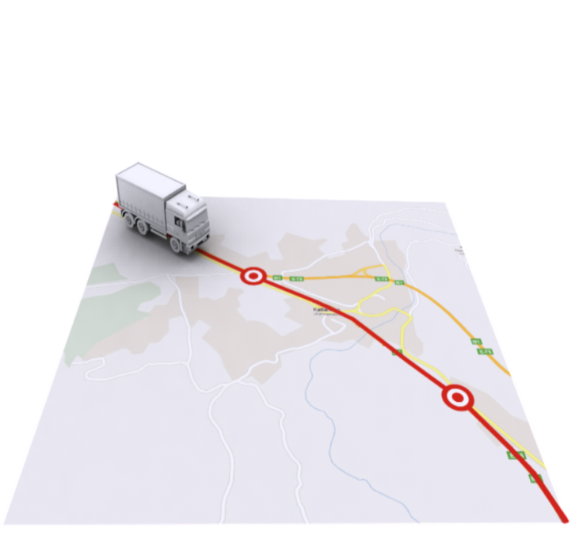
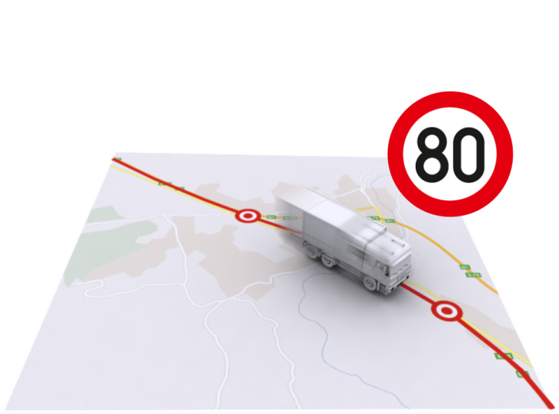
Alarmiranje
U slučaju izlaska iz unapred definisane zone (skretanje sa rute)
U slučaju prekoračenja i potkoračenja brzine vozila
U slučaju nepoštovanja vremenskih ograničenja
U slučaju predugog zadržavanja
...
T1
T2
39

Slide 40
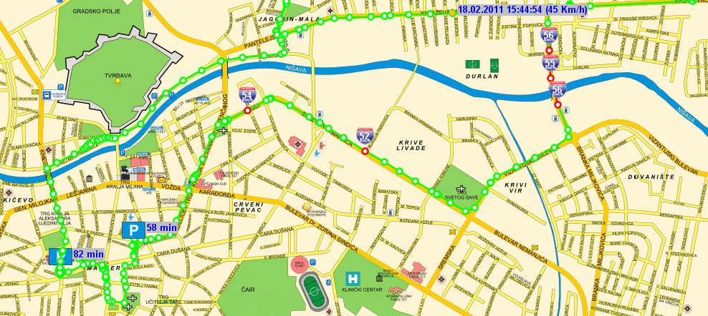
Istorija kretanja vozila
Istorija kretanja omogućava:
Naknadnu analizu kretanja vozila
Prikaz svih prekoračenja i potkoračenja brzine vozila
Prikaz svih zaustavljanja vozila

Slide 41
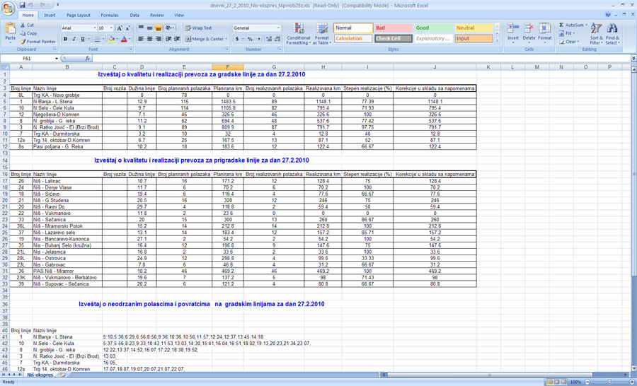
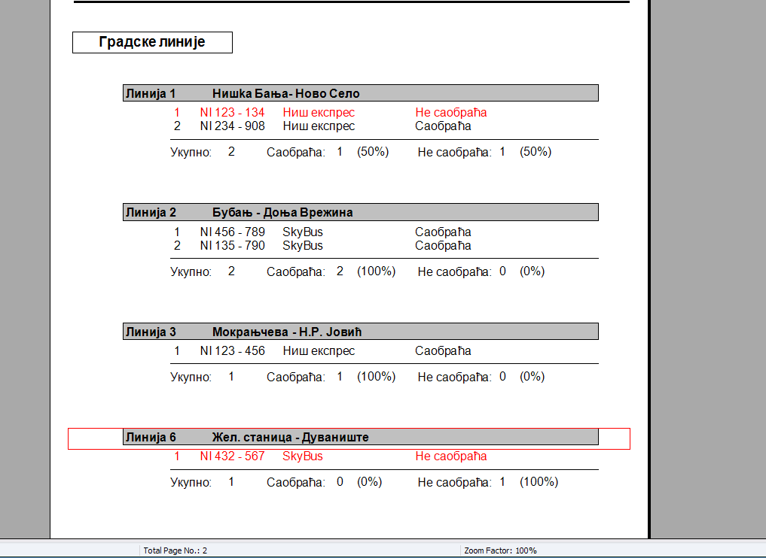
Izveštaji
Sistemi omogućavaju generisanje različitih vrsta izveštaja:
O kretanju, pređenom putu, zaustavljanjima, prekoračenjima brzine, prolascima pored objekata, broju radnih sati motora u kretanju/stajanju...
Po vozilu, vozaču, zbirno,...
Okvirna procena potrošnje goriva
Formati dokumenata: PDF, Excel, Word, HTML, XML,...
...

Slide 42
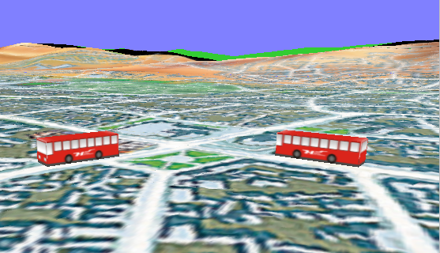
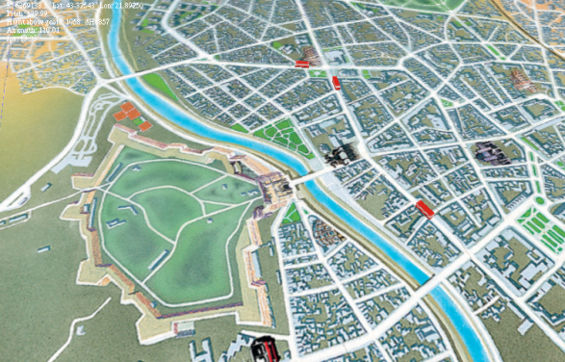
Mogućnost 3D prikaza

Slide 43
SkyBUS sistem za upravljanje gradskim prevozom
- Analysis and reporting
- Bus stops and lines
administration !
- User administration !
- WEB, WAP interfaces &
Live LED DISPLAYS !

Slide 44
WEB klijent
Anonimni i privilegovani pristup
Pregled aktivnih vozila
WEB GIS klijent

Slide 45
GeoJP – GIS za LS (evidencija javnih površina)
Tačkasti objekti (kiosci i sl)
Poligoni/površine (letnje bašte i sl.)
Objekat od interesa

Slide 46
GinisED desktop
GinisED Web
GinisED Mobile
GinisED GIS za elektrodistribuciju

Slide 47
GinisED
47

Slide 48
GiNIS ekstenzija za integraciju sa sistemima za video nadzor
Video kamere
Termovizija
Bespilotne letelice
...
48

Slide 49
Integracija sa sistemima proširene realnosti
+

Slide 50
GiNIS ekstenzija za GIS-om prošireni video nadzor
Projektovani video

Slide 51
Virtuelna soba

Slide 52
GiNIS ekstenzija za integraciju sa VR sistemima

Slide 53
GIS za katastar

Slide 54
GIS za katastar

Slide 55
GIS za katastar

Slide 56
Web GiNIS klijent

Slide 57
Korišćenje Web Servisa po OGC standardu
Kako bi obezbedila efikasno prikupljanje i obradu geoprostornih podataka WebGIS aplikacija se oslanja na distribuirane izvore podataka u obliku Web servisa.
Ovi web servisi su implementirani po specifikaciji koja je predložena od strane OGC (Open Geospatial Consortium) organizacije.
Servisi koji su implementirani su WMS (Web Map Service) i WFS (Web Feature Service) .
Obezbeđuje rasterske mape
Obezbeđuje podatke o atributima vektorskih objekata

Slide 58
Korisnički interfejs zasnovan na HTML5 tehnologiji
HTML5 Web tehnologija obezbeđuje bogat grafički interfejs bez potrebe za instaliranjem dodatnih plugin-ova

Slide 59
Korisnički interfejs zasnovan na HTML5 tehnologiji
HTML5 omogućava korišćenje WebGIS rešenja na bilo kom tablet uređaju ili mobilnom telefonu sa standardnim internet pretraživačem

Slide 60
Podrška za standardne GIS alate
Pretraga objekata
Identifikacija Objekata
Navigaciona mapa
Interaktivno merenje površine, obima, azimuta i razdaljine

Slide 61
Podrška za napredne GIS alate
Praćenje istorije pokretnih objekata
Pretraga najkraćeg puta

Slide 62
Pregled mogućnosti Web GIS aplikacije
Osnovne i napredne GIS funkcionalnosti koje su podržane u okviru Web GIS VS aplikacije:
Panovanje – obezbeđuje interaktivno pomeranje vidnog (aktivnog) regiona mape.
Zumiranje – obezbeđuje interaktivnu promenu aktivne razmere mape.
Identifikacija objekta – obezbeđuje interaktivnu identifikaciju objekata na mapi.
Merenje – obezbeđuje interaktivne alate za merenje, azimuta, dužine, obima i površine.
Prikaz Slojeva – obezbeđuje prikaz hijerarhije slojeva i omogućava uključivanje i isključivanje pojedinačnih slojeva,
Pretraga Slojeva – obezbeđuje pretragu objekata na sloju korišćenjem WFS servisa,
Filtriranje Slojeva – obezbeđuje filtriranje slojeva korišćenjem proširenja WMS standarda,
Rutiranje – obezbeđuje pronalaženje i vizuelizaciju najkraće rute za zadate tačke i parametre,
Praćenje Objekata – obezbeđuje praćenje pokretnih objekata kao i prikaz istorije kretanja objekata,
Profili korisnika – obezbeđuje upravljanje sa profilima korisnika i pamćenje korisničkih informacija (zadnje selektovani slojevi, zadnja pozicija itd.).

Slide 63
Mobilni GiNIS klijent

Slide 64
Mobilni GIS – rad sa rasterskim podacima
Izvori rasterskih podataka
WMS – Web Map Service
Lokalne rasterske datoteke (GeoTIFF)
Proizvoljno kombinovanje rasterskih slojeva (Z-order)
Fiksno na serverskoj strani
Proizvoljno ma mobilnom klijentu sa per-pixel transparencijom
Automatizovan tiling mehanizam sa lokalnim keširanjem za sve rasterske izvore podataka (lokalne datoteke i WMS)

Slide 65
Mobilni GIS – rad sa vektorskim podacima
Izvori vektorskih podataka
WFS – Web Feature Service
Lokalne vektorske datoteke (SHAPE)
Izmene prostornih podataka na terenu
Rad sa atributskim podacima
Rad sa geometrijskim podacima
Lokalno keširanje izmena
Sinhronizacija sa serverom preko transakcionog WFS-a po dostupnosti mreže

Slide 66
Mobilni GIS – veza sa GPS prijemnikom
Rad sa internim i eksternim GPS prijemnikom
Vezivanje svih radnji za trenutnu GPS poziciju
Unos i izmena geometrija
Kontinuirano pozicioniranje karte na trenutnu poziciju

Slide 67
Mobilni GIS – stilovi vizuelizacije i merenja
Fleksibilna stilizacija prikaza vektorskih podataka
Kompletni alati za merenja na terenu
Snimanje rute i navigacija po ruti uz procenu odstupanja od zadatog pravca

Slide 68
Praćenje terenskog osoblja
Mobilni uređaj predstavlja i treker za praćenje terenskog osoblja
Transparentna aktivacija
kodiranom SMS porukom
pozivom sa predefinisanog broja

Slide 70
Prof. dr Dejan Rančić
Elektronski fakultet Niš
Aleksandra Medvedeva 14 18000 Niš, Srbija Ph.: +381 18 529 500 Fax: +381 18 588 399
http://gislab.rs
dejan.rancic@elfak.ni.ac.rs

